Slide 1
Цифровая трансформация образования
ОГБОУ ДПО «Костромской областной институт развития образования»
Николаева Татьяна Викторовна, проректор по научно-методической работе, к.п.н., доцент

Slide 2
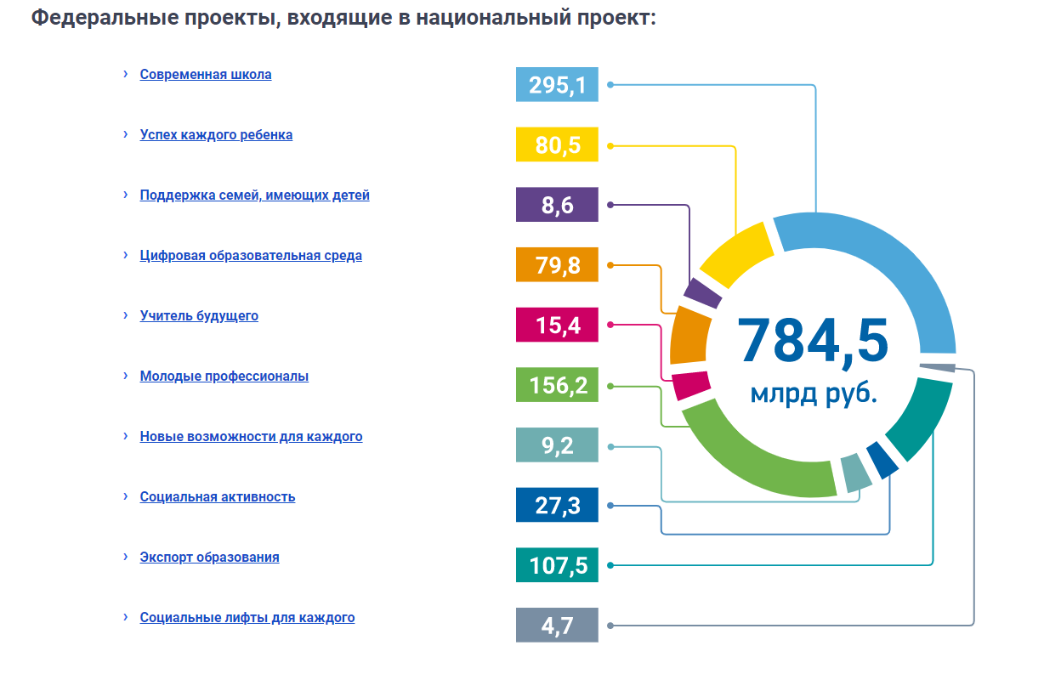
Национальный проект «Образование» Указ Президента РФ от 7 мая 2018 года № 204
Национальный проект «Образование» – это инициатива, направленная на достижение двух ключевых задач.
Первая – обеспечение глобальной конкурентоспособности российского образования и вхождение Российской Федерации в число 10 ведущих стран мира по качеству общего образования.
Вторая – воспитание гармонично развитой и социально ответственной личности на основе духовно-нравственных ценностей народов Российской Федерации, исторических и национально-культурных традиций.
Сроки реализации: 01.01.2019 - 31.12.2024

Slide 3
Цифровая трансформация национальная цель РФ
Национальные цели развития Российской Федерации до 2030 г. (Указ Президента от 21 июля 2020 г.)
Вхождение в число десяти ведущих стран мира по качеству общего образования
Национальные проекты Российской Федерации
Федеральный проект «Цифровая образовательная среда» национального проекта «Образование»
Формирование эффективной системы выявления, поддержки и развития способностей и талантов у детей и молодежи
Обеспечение присутствия в числе десяти ведущих стран мира по объему научных исследований и разработок
Достижение «цифровой зрелости» ключевых отраслей экономики и социальной сферы, в том числе здравоохранения и образования
Увеличение доли массовых социально значимых услуг, доступных в электронном виде
Федеральный проект «Современная школа» национального проекта «Образование»
Федеральный проект «Кадры для цифровой экономики» национальной программы «Цифровая экономика РФ»
Федеральный проект «Цифровое государственное управление» национальной программы «Цифровая экономика РФ»

Slide 4
Национальный проект «Образование» Цифровая образовательная среда (Костромская область)
2019 год – 2024 год
Цель: создание условий для внедрения к 2024 году современной и безопасной цифровой образовательной среды, обеспечивающей формирование ценности к саморазвитию и самообразованию у обучающихся образовательных организаций всех видов и уровней, путем обновления информационно-коммуникационной инфраструктуры, подготовки кадров, создания федеральной цифровой платформы.
Задача: создание современной и безопасной цифровой образовательной среды, обеспечивающей высокое качество и доступность образования всех видов и уровней

Slide 5
Глоссарий
Цифровая образовательная среда - подсистема социокультурной среды, совокупность специально организованных педагогических условий развития личности, при которой инфраструктурный, содержательно-методический и коммуникационно-организационный компоненты функционируют на основе цифровых технологий.
Целевая модель цифровой образовательной среды - модель комплексного функционирования ключевых компонентов современной и безопасной цифровой образовательной среды с целью обеспечения высокого качества и доступности образования всех видов и уровней, включающая:
Федеральная информационно-сервисная платформа цифровой образовательной среды - информационный сервис, обеспечивающий эффективное взаимодействие участников цифровой образовательной среды, в том числе консультационную и методическую поддержку по вопросам внедрения целевой модели цифровой образовательной среды.
модель профиля "цифровых компетенций" для обучающихся, педагогов и административно-управленческого персонала, включая требования к педагогам и обучающимся;
модель построения индивидуального учебного плана;
модель автоматизации административных, управленческих и вспомогательных процессов образовательной организации;
модель внутренней системы оценки качества образования через цифровую образовательную среду.

Slide 6
Состав целевой модели ЦОС
Платформа ЦОС – совокупность информационных систем (ЕПГУ, ЕСИА, Моя школа, ФИСФРДО, ФИСГИА и т.д.)
Верифицированный образовательный контент (соответствующий ФГОС, синхронизированный и расширяющий содержание учебников, включенных в ФПУ; опирающийся на современное состояние науки и технологий)
Инфраструктура подключение школ к сети интернет и оснащение необходимой материально технической базой камеры, ноутбуки, сервера, интерактивные доски, и т. д.), ЦОД и информационно телекоммуникационная инфраструктура, включая каналы связи

Slide 7
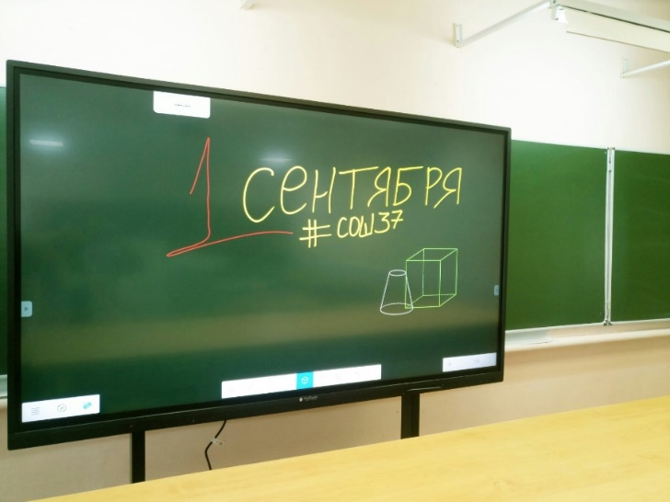
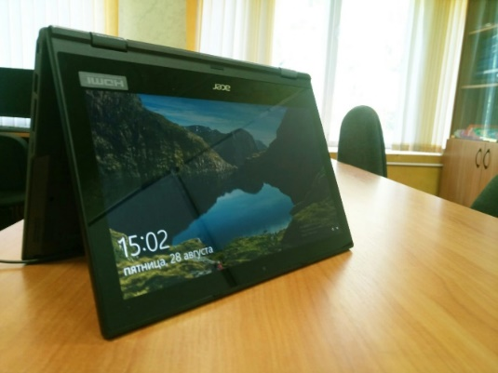
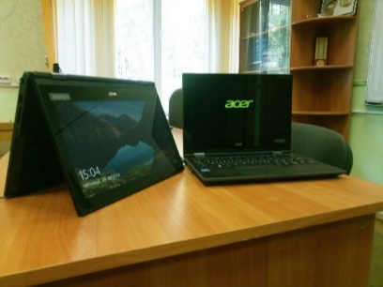
Основные результаты регионального проекта
Внедрение целевой модели ЦОС
Центры
цифрового
образования IT-куб
Участники | 2021 | 2022
Кострома | Гимназия № 33
Галич |  | Лицей № 3
Буй | СОШ № 13
Шарья |  | Гимназия № 3
Подключение к сети ИНТЕРНЕТ (федеральная программа )
 | 2019 | 2020 | 2021
Количество общеобразовательных организаций | 66 | 83 | 74
Цель федеральной программы - к 2022 году 100 процентов организаций обеспечены бесплатным интернетом

Slide 8
Основные показатели
РП «Цифровая образовательная среда» до 2020 года
№ | Наименование показателя | Период, год
 |  | 2019 ПЛАН | 2019 ФАКТ | 2020 ПЛАН | 2020 ФАКТ | 2021 | 2022 | 2023 | 2024
1 | Доля обучающихся по программам общего образования, дополнительного образования для детей и среднего профессионального образования, для которых формируется цифровой образовательный профиль и индивидуальный план обучения с использованием ФИСП ЦОС, % | 5 | 5 | 15 | 15 | 00 | 00 | 00 | 00
2 | Доля образовательных организаций, реализующих программы общего образования, дополнительного образования детей и среднего профессионального образования, осуществляющих образовательную деятельность с использованием ФИСП ЦОС, % | 10 | 10 | 15 | 15 | 00 | 00 | 00 | 00
3 | Доля педагогических работников общего образования, прошедших повышение квалификации в рамках периодической аттестации в цифровой форме с использованием информационного ресурса «одного окна», % | 3 | 3,2 | 5 | 5 | 00 | 00 | 00 | 00
4 | Доля обучающихся по программам общего образования и среднего профессионального образования, использующих федеральную информационно-сервисную платформу цифровой образовательной среды для «горизонтального» обучения и неформального образования, в общем числе обучающихся по указанным программам, % | 1 | 1 | 3 | 3 | 00 | 00 | 00 | 00

Slide 9
Основные показатели
РП «Цифровая образовательная среда» с 2021 года
№ | Наименование показателя | Период, год
 |  | Базовое значение | дата | 2021 | 2022 | 2023 | 2024
1 | Доля общеобразовательных организаций, оснащенных в целях внедрения цифровой образовательной среды | 18,44 | 31.12.2020 г. | 18,44 | 28,72 | 46,81 | 46,81
2 | Доля обучающихся, для которых созданы равные условия получения качественного образования вне зависимости от места их нахождения посредством предоставления доступа к федеральной информационно-сервисной платформе цифровой образовательной среды | 0 | 01.01.2021 | 00 | 10 | 15 | 20
3 | Доля педагогических работников, использующих сервисы федеральной информационно-сервисной платформы цифровой образовательной среды | 0 | 01.01.2021 | 00 | 10 | 20 | 40
4 | Доля образовательных организаций, использующих сервисы федеральной информационно-сервисной платформы цифровой образовательной среды при реализации программ основного общего образования | 0 | 01.01.2021 | 00 | 10 | 20 | 30

Slide 10
Почему образованию необходимо меняться?

Slide 11
Проблемы прогнозирования будущего (Любое прогнозирование будущего сопровождается риском ошибки)
Жизненный цикл профессий сокращается
В этой ситуации более осмысленным представляется не прогнозирование конкретных профессий, а формирование набора навыков, освоив которые, работники смогут закрепиться в той или иной деятельности будущего, будучи готовыми к последующему переобучению.
Существует множество количественных методов предсказания навыков будущего. Эти методы строятся на существующих данных и прошлых трендах и не предсказывают качественных сдвигов.
Общество находится на пороге качественного перелома, поэтому перечислением существующих трендов невозможно ответить на вопрос, каким будет мир работы будущего. Будем ориентироваться на качественные методы (форсайт-сессии, экспертные интервью, анализ трендов), которые дополнены обзором релевантных количественных исследований.
К будущему нельзя относиться как к простому продолжению настоящего — так, как если бы завтрашний день был неотличим от предыдущего.

Slide 12
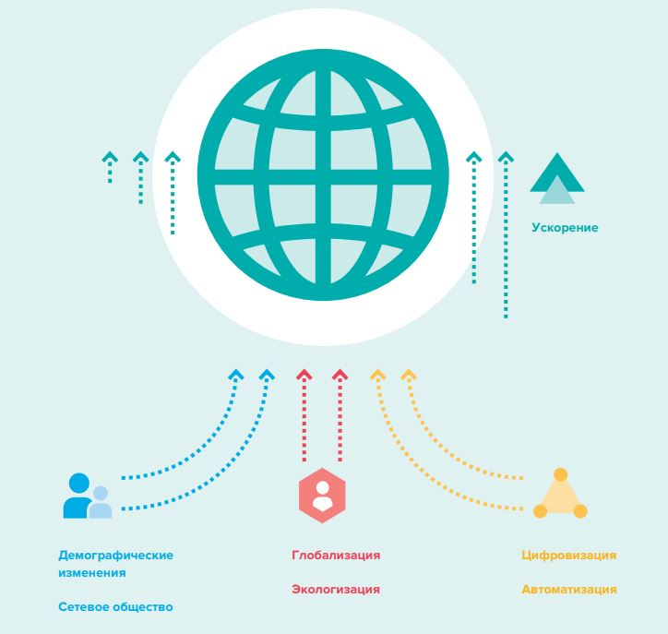
Тренды, оказывающие влияние на все секторы экономики
Технологические
(автоматизация, цифровизация) легко заметны, поскольку проявляются на физическом уровне и оказывают влияние на окружающую реальность
Социальные
Техно-социальные
Демографические изменения, становление сетевого общества
Глобализация (экономическая, технологическая и культурная)
Экологизация
Метатренд
Ускорение

Slide 13
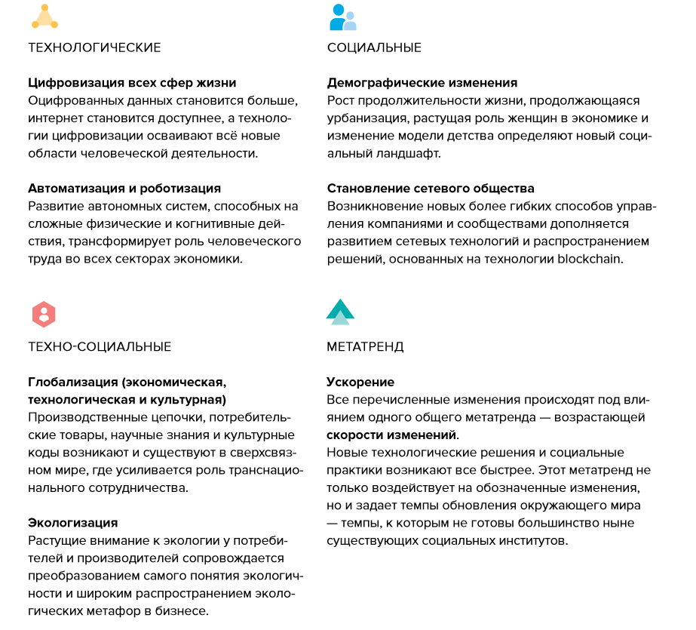

Slide 14
Технологии стремительно развиваются
Информационные технологии (ИТ) – одна из наиболее быстро развивающихся сфер экономики. Происходящие в ней изменения открывают новые и, на первый взгляд, фантастические возможности в других отраслях
ИТ
тренды
Машинное обучение и искусственный интеллект (ML)
Блокчейн
Big Data
Виртуальная реальность (VR)
Интернет вещей (IoT)
Дополненная реальность
Каким бы мы ни мыслили будущее, оно точно будет технологичным.
Цифровизация и автоматизация —основные задачи, которые решают современные технологии.

Slide 15
Атлас новых профессий http://atlas100.ru/
Создателями выявлены 25 отраслей в которых спрогнозированы кадровые и профессиональные перемены

Slide 16
Ключевые аспекты рынка труда будущего
Скорость изменений, приход новых технологий, стремительная цифровизация и автоматизация рутинного труда означают, что необходимо развивать в себе “мышление о будущем” – умение видеть основные процессы, трансформирующие мир вокруг нас, умение системно оценивать последствия тех или иных событий на длинных временных горизонтах.
Изменения в экономике, которые будут одновременно происходить во множестве производственных и обслуживающих секторов, потребуют новых “надпрофессиональных” навыков, которые важны для специалистов самых разных отраслей. Овладение такими навыками позволит работнику повысить эффективность профессиональной деятельности в своей отрасли, а также даст возможность переходить между отраслями, сохраняя свою востребованность.
По итогам нескольких десятков форсайтов (подробнее это описано в тексте Атласа) с участием тысяч экспертов собраны “образы будущего” по 25 отраслям российской экономики. Это представление о том, как будет меняться та или иная отрасль, какие новые технологии придут в неё.

Slide 17
Навыки будущего

Slide 18
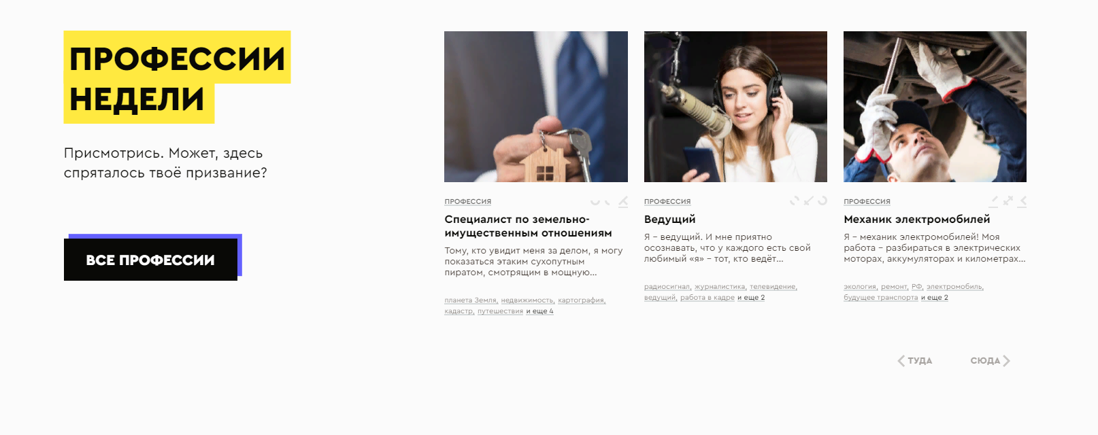
Твой проект - твоя профессиональная траектория https://proektoria.online/

Slide 19
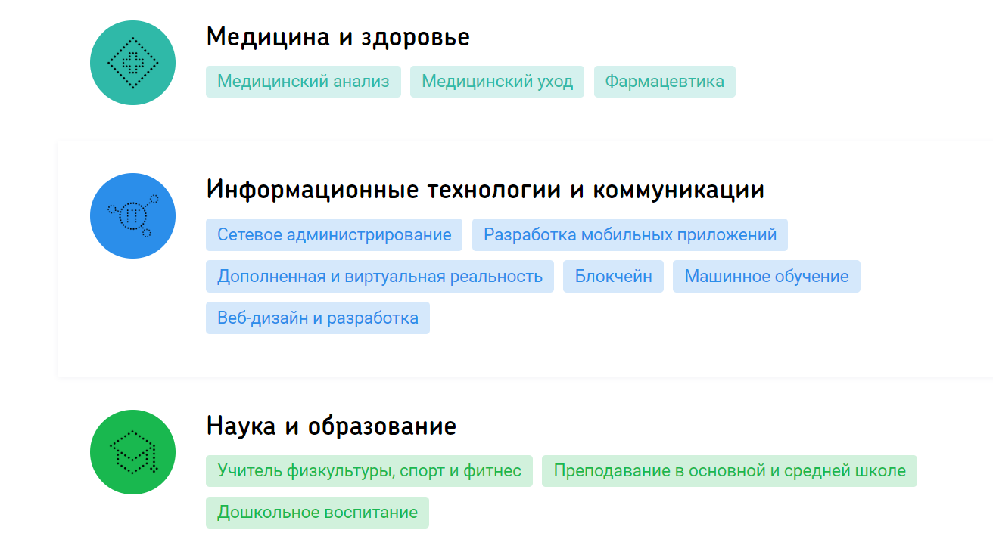
Билет в будущее https://site.bilet.worldskills.ru/
Проект ранней профессиональной ориентации школьников 6–11 классов
Рекомендации по построению индивидуального учебного плана в соответствии с выбранными профессиональными компетенциями (профессиональными областями деятельности).
Участники Проекта -учащиеся 6–11-х классов общеобразовательных организаций, включая детей с ограниченными возможностями здоровья и инвалидов.

Slide 20
Что такое цифровая трансформация образования?
Методическое сопровождение цифровой трансформации в Костромской области обеспечивает региональный центр цифровой ​транс​формации​​ образования http://www.eduportal44.ru/koiro/ccto/SitePages/%D0%94%D0%BE%D0%BC%D0%B0%D1%88%D0%BD%D1%8F%D1%8F.aspx

Slide 21
Определения
Цифровая трансформация образования — это обновление планируемых образовательных результатов, содержания образования, методов и организационных форм учебной работы, а также оценивания достигнутых результатов в быстроразвивающейся цифровой среде для кардинального улучшения образовательных результатов каждого обучающегося.
Уваров А.Ю. Трудности и перспективы цифровой трансформации образования
Цифровая трансформация образования — неизбежный процесс изменения содержания, методов и организационных форм учебной работы, направленный на решение задач социально-экономического развития страны в условиях промышленной революции и становления цифровой экономики.
Э. Алиева, А. Алексеева, Э. Ванданова, Е.Карташова, Г. Резапкина. Цифровая переподготовка. Обучение руководителей образовательных организаций.

Slide 22
Цифровая трансформация образования
Цифровая трансформация образования – это обновление планируемых образовательных результатов, содержания образования, методов и организационных форм учебной работы, а также оценивания достигнутых результатов в быстроразвивающейся цифровой среде для кардинального улучшения образовательных результатов каждого обучающегося
Развитие цифровой инфраструктуры образования
Развитие цифровых учебно-методических материалов, инструментов и сервисов, включая цифровое оценивание
Разработка и распространение новых моделей организации учебной работы
Главное, что происходит в процессе цифровой трансформации
Уровни использования цифровых технологий
Замещение традиционных педагогических инструментов
Их улучшение
Изменение
Преобразование педагогической практики

Slide 23
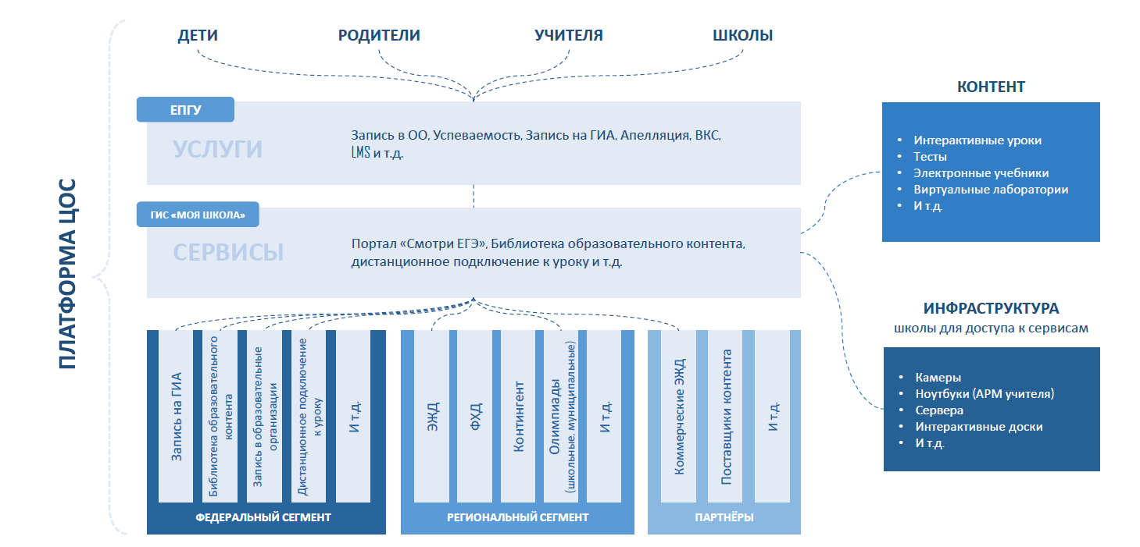
Платформа цифровой образовательной среды (ЦОС)
Платформа ЦОС - совокупность информационных систем ЕПГУ , ЕСИА , Моя школа , ФИС ФРДО, ФИС ГИА и т д.

Slide 24
ГИС «МОЯ ШКОЛА»

Slide 25
Перспективы внедрения ЦОС

Slide 26
РЦЦТО Костромской области http://www.eduportal44.ru/koiro/ccto/SitePages/%D0%94%D0%BE%D0%BC%D0%B0%D1%88%D0%BD%D1%8F%D1%8F.aspx

Slide 27
Методическое сопровождение http://www.eduportal44.ru/koiro/CROS/foi/OVSiOA/vs/SitePages/%D0%9C%D0%9F2020_4.aspx

Slide 28
Сквозные цифровые технологии в образовании
«Сквозные» цифровые технологии ― технологии, применяемые для сбора, хранения, обработки, поиска, передачи и представления данных в электронном виде, в основе функционирования которых лежат программные и аппаратные средства и системы, востребованные во всех секторах экономики, создающие новые рынки и изменяющие бизнес-процессы.

Slide 29
Машинное обучение и искусственный интеллект
Примеры использования
Интеллектуальные обучающие системы и чат-боты: ИИ помогает персонализировать учебную работу, обеспечить обучаемым быструю обратную связь непосредственно в ходе их учебной работы.
Автоматическое оценивание: ИИ задействуют для разработки и проведения аутентичного оценивания. Использование методов распознавания образов и общение на естественном языке позволяет автоматизировать оценивание таких образовательных результатов, которые обычно требуют экспертной оценки (например, эссе).
Настраиваемые учебные материалы: ИИ помогает обучаемым формировать свои собственные лекционные материалы, разбивать учебники на удобные фрагменты информации и генерировать краткое изложение содержания книг и другой учебной литературы

Slide 30
Машинное обучение и искусственный интеллект
Примеры использования
Образовательная аналитика: методы ИИ используются для работы с большими данными и подготовки образовательной аналитики, чтобы лучше понимать и прогнозировать ход и результаты образовательный работы, повышать ее результативность.
Консультационные системы: методы ИИ применяют при построении информационно-консультационных систем, которые помогают эффективно использовать возможности цифровой образовательной среды.
Геймификация и виртуальная реальность: геймификация, виртуальная реальность вместе с инструментами ИИ уже широко используются для игр и других развлечений. Использование этих технологий существенно повышает наглядность учебной работы и широко задействует виртуальные эксперименты.

Slide 31
Технологии виртуальной реальности
Обычная (классическая) виртуальная реальность (Virtual Reality — VR), где пользователь взаимодействует с виртуальным миром, который генерируется компьютером (существует виртуально, в виде компьютерной программы)
Дополненная, или компьютерно-опосредованная, реальность (Amended Reality — AR), где информация, генерируемая компьютером, накладывается поверх изображений реального мира
Смешанная реальность (Mixed Reality — MR), где виртуальный мир связан с реальным и включает его в себя

Slide 32
Технологии виртуальной реальности в образовании
Шлем виртуальной реальности дает возможность проводить видеоконференции, которые более реалистичны, чем обычные веб-конференции, и больше похожи на телефонный разговор. Такие «виртуальные встречи» можно широко использовать для виртуальных путешествий, знакомства с другими культурами, изучения иностранного языка и т.п.
Изучение естественно-научных дисциплин
Обучаемые получают возможность посетить музеи и места исторических событий, общаться с виртуальными моделями исторических личностей, реконструировать события прошлого и т.д.
Организация совместной работы
Изучение гуманитарных дисциплин
Очки виртуальной реальности позволяют учащимся оказаться в научных лабораториях, наблюдать и проводить реалистичные виртуальные эксперименты, взаимодействовать с макро- и микрообъектами, совершать путешествия в мир математических объектов и проч.

Slide 33
Блокчейн
Блокчейн — технология хранения данных, которая основана на создании распределенного реестра, была предложена для работы с цифровой валютой биткоин.
Данная технология гарантирует безопасный и недорогой способ хранения записей в цифровом формате, а также контроля за их изменениями. Чтобы добавить новый элемент, нужно обладать соответствующими правами или выполнить некоторый набор действий.
Сам блокчейн — это цепочка блоков данных (тексты, изображения, видео, программные приложения), которые связаны друг с другом и хранятся в виде идентичных копий на множестве различных компьютеров.

Slide 34
Блокчейн в образовании
Формирование цифрового портфолио хранения аттестатов и дипломов, экзаменационных и творческих работ, результатов экзаменов и образовательных достижений (тексты выполненных контрольных работ, видеозаписи с выступлениями экзаменуемых и проч.) в виде уникальных цифровых записей в распределенной базе данных. Блокчейн позволяет демонстрировать хранящиеся здесь результаты и творческие работы всем, кому это необходимо, защищать авторство, подавать заявки на изобретения и получать признание.
Ценность этой технологии для образования состоит в том, что она гарантирует надежность и безопасность, а сами записи могут содержать разные типы данных.
Например, с помощью блокчейн можно хранить информацию об экзаменах, выданных дипломах и сертификатах вместе с информацией о том, кто и когда их проводил или выдавал. Таким образом, бумажный документ теряет свою уникальность — здесь все желающие могут незамедлительно, не обращаясь к архивам выдавшей его организации, убедиться в его подлинности и получить его заверенную копию.

Slide 35
5 способов применить Big Data в образовании
В сфере образования выделяются пять основных типов данных:
персональные данные;
данные о взаимодействии обучающихся с электронными системами обучения (электронными учебниками, онлайн-курсами);
данные об эффективности учебных материалов;
административные (общесистемные) данные;
прогнозные данные.
Возможность анализировать и извлекать новые знания из массивов неструктурированных данных
Персонализация обучения
Ранняя профессиональная ориентация
Контроль профессиональной траектории. Аналитика больших данных может позволить образовательной организации отслеживать профессиональные успехи своих выпускников
Открытость и прозрачность образования.

Slide 36
Интернет вещей в образовании
Интернет вещей — это сеть физических объектов: автомобилей, оборудования, бытовых устройств и т. д., которые используют датчики и интерфейсы прикладного программирования (API) и обмениваются данными через интернет.
Применение в образовании
Электронные браслеты для контроля посещаемости и получения индивидуальных заданий
«Умные» парты с тачскрином для коллективной работы
Электронные доски
Виртуальные аудитории
Роботы

Slide 37
Цифровые технологии и изменение способов учебной работы
Изменение доступа к информации
Поисковые машины, Википедия, библиотеки цифровых учебных материалов, специализированные среды и инструменты, коллекции рефератов, порталы профессиональных сообществ, цифровые книги, многочисленные сетевые издания и т.п. предоставляют учащимся и преподавателям быстрый и постоянный доступ к интересующим их материалам.
На первый план выходят не объем и содержание доступной информации, а педагоги, которые обучают/помогают находить нужную информацию и работать с ней.

Slide 38
Цифровые технологии и изменение способов учебной работы
Сетевые сообщества учащихся
Студенты и школьники обсуждают интересующие их вопросы в сетевых сообществах — локальных (своего курса, школы, университета или города) и глобальных.
Здесь они получают советы, обмениваются идеями, обсуждают полученные задания, совместные проекты и проч. Их учебная среда качественно обогащается.

Slide 39
Цифровые технологии и изменение способов учебной работы
Мобильное общение с преподавателем
Школьники, студенты и преподаватели получают возможность сетевого общения в любое время из любого места.
Вузы и школы внедряют корпоративные универсальные коммуникационные системы, чтобы упростить и улучшить взаимодействие участников образовательного процесса.
Системы управления учебным процессом, мессенджеры и электронная почта становятся привычными инструментами учебной работы.

Slide 40
Цифровые технологии и изменение способов учебной работы
Индивидуализация учебной работы
Объединение педагогического потенциала ЦОР для самообучения, сетевых сообществ и возможностей гибкого общения с преподавателями через Интернет помогает индивидуализировать учебный процесс.
Информационные системы для управления учебным процессом позволяют увидеть, кто из учащихся и когда нуждается во внимании и поддержке.
Это помогает совершенствовать учебную работу, внося в нее организационные изменения, повышающие гибкость учебного плана.

Slide 41
Современная цифровая образовательная среда в Российской Федерации
информационный ресурс "одного окна"

Slide 42
«Современная цифровая образовательная среда» http://neorusedu.ru/

Slide 43
https://openedu.ru/ проект «Национальная платформа открытого образования»
Предоставляет всем желающим возможность бесплатно записаться на онлайн-курсы, подготовленные в ведущих университетах России, а также зачесть результаты этого обучения в своем университете

Slide 44
Навигатор школьника https://edunavi.online/
Онлайн-сервис «Образовательный навигатор школьника» - это информационная облачная система, позволяющая обеспечить школьнику удобную навигацию по образовательным ресурсам (кружкам, сообществам, олимпиадам, конкурсам, фестивалям и т.п.) разного уровня с целью построения индивидуальной стратегии развития на основе образовательных потребностей и интересов, а также формирования электронного портфолио достижений в качестве персонального профиля компетенций обучающегося.

Slide 45
Платформа «Омега.Образование» http://omega-ed.ru/
Платформа объединяет цифровые инструменты для всех уровней образования.
Сервис «Школьный олимп» для мониторинга УУД https://uud.school/
Конструктор VR познавательная реальность https://co-reality.ru/
Робототехническая платформа с программируемыми модулями Омегабот https://omegabot.ru/ и др.

Slide 46
Универсариум https://universarium.org/project
Сетевая площадка, предоставляющая бесплатную предпрофильную подготовку и целевое профильное обучение конечным потребителям образовательных услуг с использованием МУКов (MOOC общедоступным открытым онлайн-курсам).

Slide 47
Stepik http://stepik.org/
Образовательная платформа и конструктор онлайн-курсов, сотрудничает с авторами MOOC, участвуют в проведении олимпиад и программ переподготовки персонала

Slide 48
OpenProfession https://openprofession.ru
Платформа дополнительного профессионального онлайн-образования.
Обучаемым предлагается смотреть видеолекции, участвовать в вебинарах, получать персональные онлайн-консультации менторов, сдавать по итогам обучения экзамены с использованием технологий подтверждения личности и сразу получать дипломы и сертификаты с записью в блокчейн.

Slide 49
On-line школа Фоксфорд https://foxford.ru/
Предлагает онлайн-курсы и репетиторов для учащихся 3–11-х классов, подготовку к ЕГЭ, другим формам ГИА и олимпиадам, КПК для учителей.

Slide 50
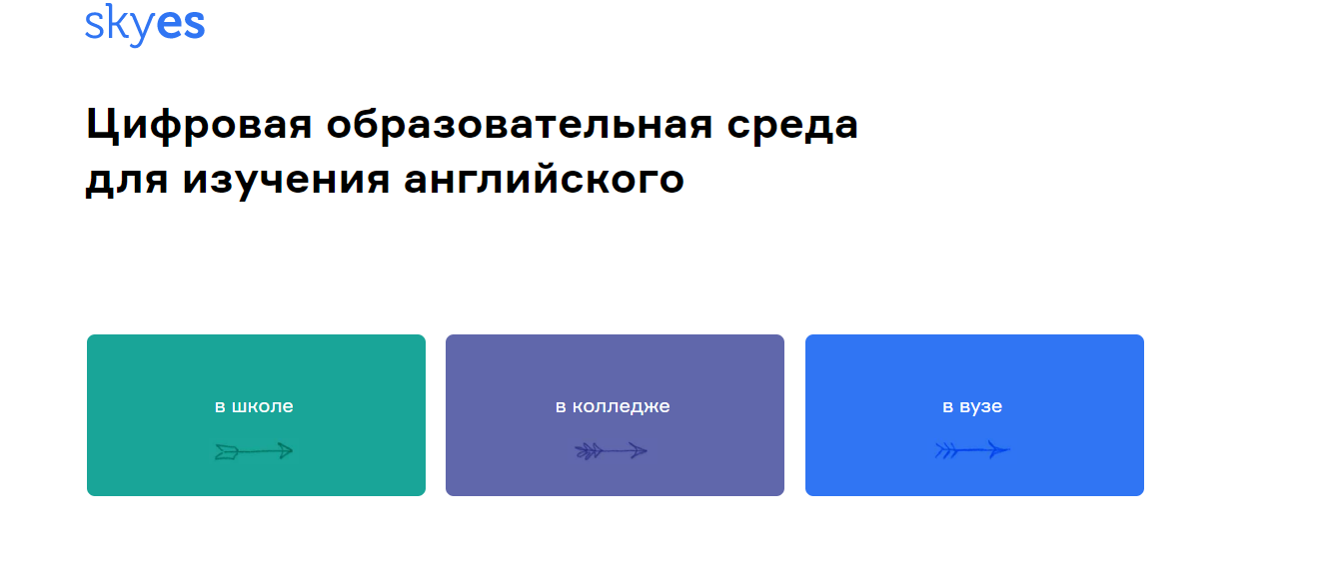
Образовательная платформа https://skyeng.ru/
Раздел с практическими заданиями УМК Spotlight для 5-11 классов. Эти задания тоже проверяются автоматически.
Библиотека мультимедийных материалов, грамматические упражнения и тесты для подготовки к ЕГЭ, ОГЭ, НИКО и ВПР.
Статистика показывает прогресс учеников в течение года по отдельным навыкам.

Slide 51
Федеральная информационно-сервисная платформа цифровой образовательной среды
Образовательный маркетплейс - онлайн-платформа, на которой собраны образовательные сервисы, интерактивные материалы, контент всей системы образования

Slide 52
«Российская электронная школа» http://resh.edu.ru/
Интерактивные уроки по всему школьному курсу с 1 по 11 класс. Это возможность для учителей побывать на «открытых уроках» своих коллег и перенять лучший опыт или подобрать к своим урокам разнообразные дополнительные материалы.

Slide 53
Московская электронная школа (МЭШ) http://mes.mosedu.ru/

Slide 54
Яндекс.Учебник https://education.yandex.ru/lab/classes/78956/lessons/russian/

Slide 55
Образовательная платформа Учи.ру https://uchi.ru/
Учителя могут использовать платформу совершенно бесплатно. Для учеников организован свободный доступ без ограничений во время школьных занятий с учителем на уроках (неограниченное число уроков до 16:00 по местному времени региона), а также дополнительный свободный доступ (до 20 заданий в день) в вечернее время и в выходные дни. В случае, если ученики захотят заниматься без ограничений, родители смогут приобрести для них доступ к расширенному аккаунту.

Slide 56
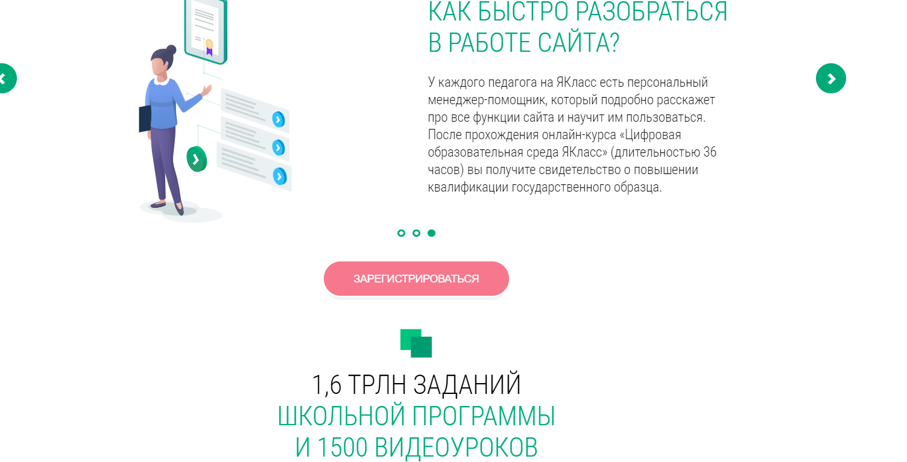
Якласс https://www.yaklass.ru/

Slide 57
Моя школа в online https://cifra.school/
Учебные материалы по 14 предметам для школьников с 1 по 11 класс:
в соответствии со школьной программой;
используются учебники из федерального перечня;
регулярно дополняется обновляется контент.

Slide 58
Образовательная платформа LECTA https://lecta.ru
Предоставляет платный доступ к любым электронным учебникам

Slide 59
«Глобальная школьная лаборатория» (ГлобалЛаб) http://www.globallab.ru
Технологическая и методическая платформа, которая основана на использовании Интернета для проведения учащимися практических исследований в области естественных наук. Школьники и педагоги из разных стран объединяют свои усилия для проведения согласованных совместных наблюдений за окружающей средой, совместного изучения глобальных процессов и явлений.

Slide 60
Единый урок https://www.единыйурок.рф/

Slide 61
Мобильное электронное образование https://mob-edu.ru/

Slide 62
НАВИГАТУМ https://www.navigatum.ru/
Предоставляет профориентационные видеофильмы и мультфильмы о профессиях и труде для занятий со школьниками и взрослыми, современные инструменты для работы профориентологов, психологов и педагогов.

Slide 63
INTALENT http://intalent.pro/
Интернет-ресурс, помогающий самостоятельно разработать траекторию профессионального развития, оказывающий методическую поддержку родителям старшеклассников и людям, которые занимаются профориентационной работой

Slide 64
Цифровая грамотность педагога
Цифровая грамотность педагога - качество, которое включает в себя: уверенное пользование персональным компьютером; наличие электронного адреса и обмен как с коллегами по работе, так и со студентами; использование в своей преподавательской деятельности технологий электронного обучения; систему заданий по каждому предмету, которые студенты выполняют в электронном виде; наличие и постоянное обновление преподавателем своего электронного ресурса по каждому предмету, который он ведёт; ведение электронного журнала учета результатов выполнения заданий, который всегда доступен для студентов; использование облачных и, по возможности, мобильных технологий.

Slide 65
Цифровая грамотность
Цифровая грамотность - это набор знаний, умений и навыков, которые необходимы для жизни в современном мире, для безопасного и эффективного использования цифровых технологий и ресурсов интернета
Умение быстро находить и оценивать большие массивы информации.
Уметь создавать собственный алгоритм чтения, знакомства с информацией через сложные коллекции связанных текстов.
Умение быстро создавать связи между широко разрозненными идеями и областями опыта.
Умение снимать, копировать и редактировать цифровые фотографии и видео.
Умение создавать мультимедийные документы, сочетающие в себе слова, графику, видео и аудио.
Умение создавать и поддерживать динамические онлайн профили и управлять большими и сложными онлайн социальными сетями.
Умение эффективно учиться и ориентироваться в онлайн-мирах и взаимодействовать в виртуальных средах.
Умение защитить свои личные данные от неправомерного использования другими.

Slide 66
Ключевые компетентности и новая грамотность
Цифровая грамотность педагога
Определяем понятие
http://цифроваяграмотность.рф
Видео https://www.youtube.com/watch?time_continue=74&v=Z-pwAFihqt8
Проекты по повышению уровня цифровой грамотности
https://ioe.hse.ru/21skills/ks
Что почитать
http://new.groteck.ru/images/catalog/75241/5874248733bfcd1d2e5440cef6b694f4.pdf
http://сетевичок.рф/index.php/chto-takoe-tsifrovaya-gramotnost

Slide 67
Цифровая грамотность обучающихся

Slide 68
Аспекты цифровой грамотности обучающихся
Культурный аспект
Жизнь в условиях развитой цифровой культуры означает, что обучающийся может легко перемещаться между различными цифровыми системами и средами, работать и учиться в разных контекстах.
Когнитивный аспект
Учащийся владеет способами работы с информацией, практическими инструментами и технологиями — в том числе специализированными, которые относятся к отдельным предметным областям, а также общепользовательскими, которыми должен владеть каждый грамотный человек.
Ему известно, как его соблюдать в разных ситуациях, и как соблюдение или несоблюдение этикета может повлиять на учебную работу.
Он знает об этикете (нормах и правилах).

Slide 69
Аспекты цифровой грамотности обучающихся
Конструктивный аспект
Учащийся понимает, как использовать имеющиеся цифровые инструменты и источники, чтобы создавать с их помощью что-то новое, что-то полезное и нужное.
Коммуникативный аспект
Учащийся понимает назначение компьютерных сетей и коммуникаций, уяснил для себя их роль в развитии собственной цифровой грамотности.
Понимает, что эта работа помогает в учебе.
Понимает, что нужно узнать, как патентовать (лицензировать) разработки, чтобы результатами его творчества смогли легально воспользоваться и другие.
Понимает, как осуществляется связь между различными цифровыми устройствами (включая мобильные и стационарные вычислительные устройства, а также их периферийное оборудование).
Знает и понимает специфические правила, протоколы и этикет, принятые в социальных сетях и цифровых сообществах.

Slide 70
Аспекты цифровой грамотности обучающихся
Аспект: уверенность при использовании ЦТ
Уверенный пользователь цифровых технологий способен к самоанализу, понимает различие между аналоговым и цифровым миром.
Творческий аспект
Учащийся должен уметь пользоваться ЦТ для создания новых цифровых информационных ресурсов/продуктов, которые представляют ценность для него и окружающих.
Учащийся должен уметь: анализировать и трезво оценивать собственную цифровую компетентность; полноценно использовать и постоянно поддерживать свою цифровую среду; активно участвовать (создавать, поддерживать работу) в профессиональных группах, которые помогают развиваться, осваивать и использовать новые цифровые инструменты и оборудование.
Должен осознавать неизбежность возникновения трудностей и ошибок при работе с цифровыми технологиями и готов рисковать на пути к новому.
Он должен не просто осваивать отдельные приемы использования программных и аппаратных средств, а постараться понять принципы, процессы, процедуры и системы, на основе которых они построены.

Slide 71
Аспекты цифровой грамотности обучающихся
Критический аспект
При использовании ЦТ он должен в полной мере понимать и учитывать ограничения, которые лежат в основе их работы.
Социальный аспект
Учащийся должен овладеть ЦТ, чтобы в полной мере участвовать в общественной жизни.
В ходе работы учащийся должен помнить об информационной безопасности, следить за тем, как он выглядит в цифровой среде, умело организовывать и контролировать свои цифровые материалы.
Он должен понимать, как его цифровая среда может помочь устанавливать и развивать связи с местными, региональными, национальными и международными сообществами.
Учащийся должен использовать возможности ЦТ для полноценного участия в общественной жизни.

Slide 72
Как формировать цифровую грамотность обучающихся и педагогов?

Slide 73
Урокцифры.рф
Урок адресован учащимся 1-11 классов, направлен на развитие ключевых компетенций цифровой экономики у школьников, а также на их профориентацию в сфере информационных технологий.

Slide 74
Расписание Урок цифры на 2020-2021 уч. год
Искусственный интеллект и машинное обучение. 14 сентября -04 октября 2021 г.
Нейросети и коммуникации. 23 ноября — 13 декабря 2021 г.
Кибербезопасность. Февраль 2021 г.
Беспилотный транспорт. Март 2021 г.
Цифровое производство. Апрель 2021 г.

Slide 75
Повышение квалификации для руководителей ОО по вопросам цифровизации системы образования
РАНХиГС г.Москва
dt@ranepa.ru

Slide 76
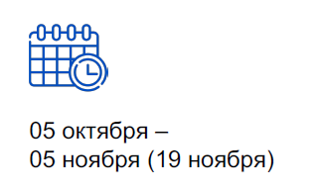
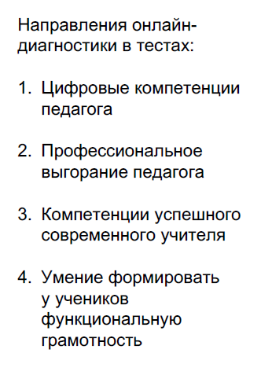
О проведении онлайн-диагностики педагогических компетенций
https://education.yandex.ru/uchitel/intensiv2/
4 онлайн-теста по гибким компетенциям
с рекомендациями и материалами
по развитию для школьных учителей
и преподавателей всех уровней образования

Slide 77
Цифровой диктант https://digitaldictation.ru/

Slide 78
Цифровой гражданин https://it-gramota.ru/

Slide 79
Облачные технологии в образовании
На примере сервисов Google

Slide 80
Облачные технологии
Облачные вычисления
(cloud computing)
это технология распределённой обработки данных в которой компьютерные ресурсы и мощности предоставляются пользователю как интернет-сервис. Если объяснить доступным языком, то – это Ваша, в некотором смысле рабочая площадка в интернете, а точнее на удаленном сервере.
http://sonikelf.ru/oblachnye-texnologii-dlya-zemnyx-polzovatelej/
Облачные вычисления
это модель обеспечения повсеместного и удобного сетевого доступа по требованию к общему пулу конфигурируемых вычислительных ресурсов (например, сетям передачи данных, серверам, устройствам хранения данных, приложениям и сервисам — как вместе, так и по отдельности), которые могут быть оперативно предоставлены и освобождены с минимальными эксплуатационными затратами и/или обращениями к провайдеру.
Материал из Википедии — свободной энциклопедии
Облачные технологии
http://youtu.be/ZetEayHefCU
видеорлик

Slide 81
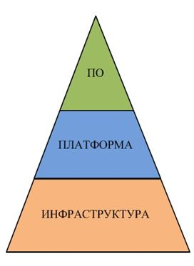
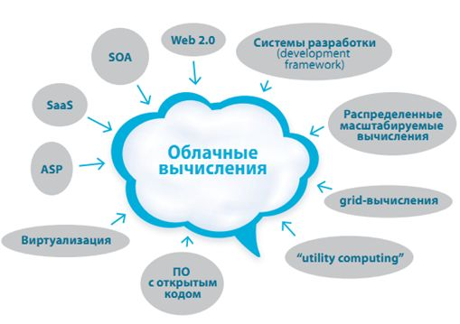
Облачные технологии: структура
Основание пирамиды «инфраструктура» – это набор физических устройств (серверы, жесткие диски и т.д.), над ней выстраивается «платформа» – набор услуг и верхушка – программное обеспечение, доступное по запросу пользователей.

Slide 82
Возможности облачных вычислений
Доступ к личной информации с любого компьютера, подключённого к Интернету
Можно работать с информацией с разных устройств (ПК, планшеты, телефоны и т.п.)
Не важно в какой операционной системе Вы предпочитаете работать, – веб-сервисы работают в браузере любых ОС
Одну и туже информацию, как Вы, так и окружающие, могут просматривать и редактировать одновременно с разных устройств
Многие платные программы стали бесплатными (или более дешёвыми) веб-приложениями
Если что-то случится с вашим устройством (ПК, планшетом, телефоном), то Вы не потеряете важную информацию, так как она теперь не хранится в памяти устройств
Всегда под рукой свежая и обновлённая информация
Вы всегда пользуетесь самой последней версией программ и при этом не надо следить за выходом обновлений
Можно свою информацию объединять с другими пользователями
Легко можно делиться информацией с близкими людьми или с людьми из любой точки земного шара.

Slide 83
Пример готовых решений от Google
Сервис тесно взаимосвязан с почтой (Gmail.com) и файловыми хранилищами.
Чтобы воспользоваться Google Docs, достаточно завести бесплатный аккаунт Google и Вы получите набор программ для работы с текстами, электронными таблицами и т.п., прямо в браузере.
Для работы над проектами Вам потребуется создать в Google Сайтах веб-страницу, где будут храниться все важные сведения о проекте, в том числе актуальные изменения, сроки выполнения, отчетные материалы, задачи, календари и прочие документы.
Для управления проектами удобно использовать Google Календаре. Вы можете назначать напоминания, отслеживать этапы работы и указывать сроки выполнения задач. Кроме того, вы можете создать общий календарь для команды, чтобы организовывать совещания, семинары и т. д.
С помощью Таблиц вы сможете отслеживать статусы, назначать задачи и отмечать сроки их выполнения. Вы можете создавать диаграммы Ганта и интерактивные планы проектов, чтобы упростить работу и сделать документ ещё нагляднее.
Если подвести краткий итог, то можно сказать, что пользователя переводят из привычной ему оффлайн-среды, в онлайн.

Slide 84
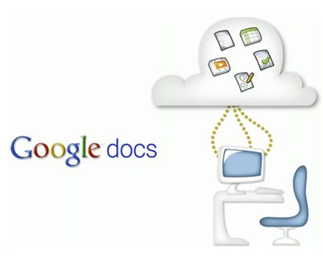
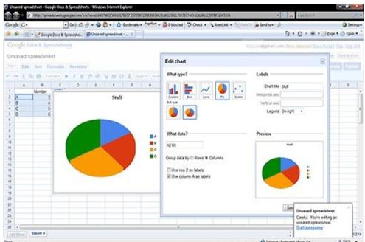
Совместная работа с документами
Сетевые офисы
Со стороны Google – это Google Docs (ныне Google Диск).
Бесплатный онлайн-офис, включающий в себя текстовый, табличный процессор и ПО для создания презентаций, а также интернет-сервис облачного хранения файлов с функциями файлообмена.
Документы и таблицы, создаваемые пользователем, сохраняются на специальном сервере Google или могут быть экспортированы в файл.

Slide 85
Диск Google (сетевое хранилище файлов)

Slide 86
Приложения Google Диска
http://www.google.com/intl/ru/drive/start/apps.html#product=sheets

Slide 87
Пример использования
1. Сбор информации (совместное заполнение формы)
Порядок действий:
Создать и сохранить на локальном компьютере форму для сбора информации (таблица в MS Excel);
Загрузить файл в сетевое хранилище Диск Google ;
Открыть файл для просмотра в Документы Google ;
Выполнить настройки доступа:
Общедоступно в интернете,
Доступно пользователям у которых есть ссылка,
Доступно всем, кому дано разрешение (указывается список электронных адресов).
После заполнения формы её можно сохранить на локальном компьютере и закрыть доступ к редактированию файла.

Slide 88
Формы
http://www.google.com/intl/ru/drive/start/apps.html#product=sheets
Порядок действий
Выбрать команду Создать форму;
Заполнить шаблон формы;
Открыть доступ к форме или отправить ссылку на форму по электронной почте.
Сохранить форму
Просмотреть ответы (используя режим сводка или таблица)

Slide 89
Документы
http://www.google.com/intl/ru/drive/start/apps.html#product=sheets
Порядок действий
Выбрать команду Создать документ;
Оформить документ, например проект;
Открыть доступ к документу или отправить ссылку на доступ к документу по электронной почте.
Предложить дополнить документ необходимой информацией
Просмотреть внесённые правки и при необходимости выполнить корректировку
Переименовать файл (Файл – Переименовать)
Сохранить окончательный вариант документа на локальном компьютере (Файл – Загрузить как)

Slide 90
Таблицы
http://www.google.com/intl/ru/drive/start/apps.html#product=sheets
Порядок действий
Выбрать команду Создать таблицу;
Оформить таблицу, например форму для совместного заполнения;
Открыть доступ к таблице или отправить ссылку на доступ к таблице по электронной почте.
Предложить заполнить форму необходимой информацией
Просмотреть внесённые правки и при необходимости выполнить корректировку
Переименовать файл (Файл – Переименовать)
Сохранить окончательный вариант таблицы на локальном компьютере (Файл – Загрузить как)

Slide 91
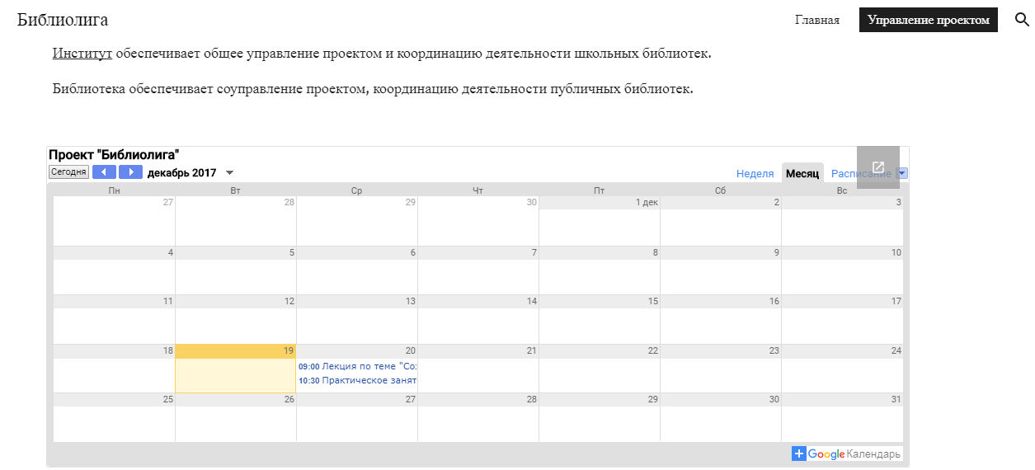
Google сайты Инструкция по созданию https://gsuite.google.ru/learning-center/products/sites/get-started/

Slide 92
Google Класс

Slide 93
Google календарь Инструкция по созданию https://gsuite.google.ru/learning-center/products/calendar/get-started/
Google Календарь позволяет быстро организовать встречу или мероприятие, а также настроить напоминания о событиях, так что вы всегда будете в курсе ближайших дел.
Календарь поддерживает работу в команде, поэтому вы сможете с легкостью отправить свое расписание другим сотрудникам или создать несколько календарей для совместного использования в коллективе.
Отправляя приглашения в Календаре, вы можете прикрепить к ним документы, таблицы, презентации, повестки дня и другие материалы для подготовки к мероприятию.

Slide 94
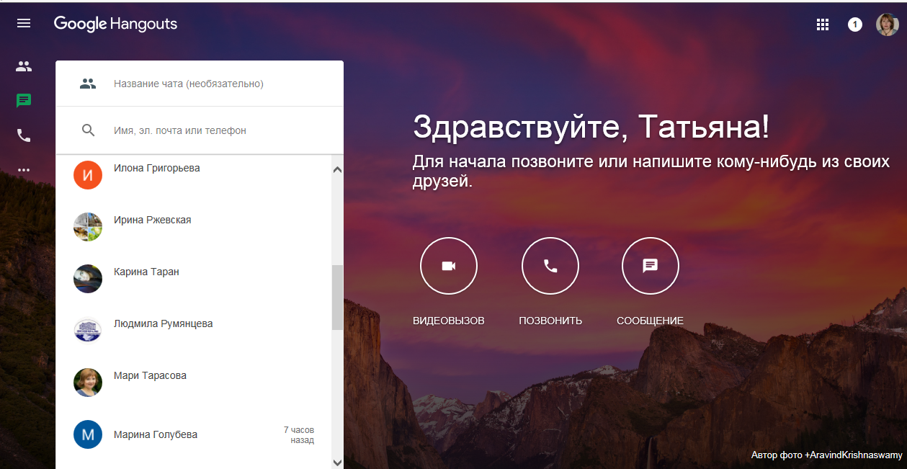
Hangouts
Приложение Hangouts позволяет отправлять и принимать сообщения, общаться в голосовом чате, а также бесплатно проводить индивидуальные и групповые видеовстречи.
Если вы работаете над проектом совместно с удаленными участниками команды, то провести презентацию вы можете в рамках видеовстречи в Hangouts.

Slide 95
Спасибо за внимание!
Контактная информация:
Николаева Татьяна Викторовна, проректор по научно-методической работе ОГБОУ ДПО «Костромской областной институт развития образования», к.п.н.
Адрес: ул. Ив. Сусанина, д. 52, ауд. 13
Тел. (4942) 31-77-91
E-mail: nikolaevatat@gmail.com

